Slide 1
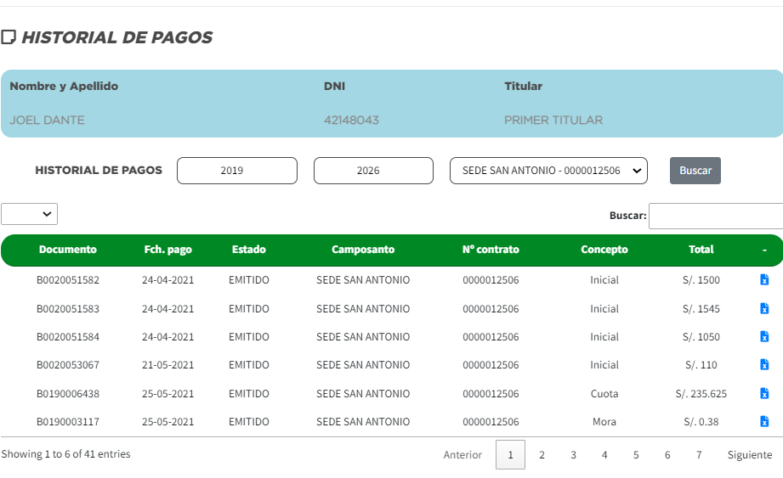
Corregir la cantidad de filtros ya que solo hay 2 , según como muestran las 2 laminas siguientes

Slide 2
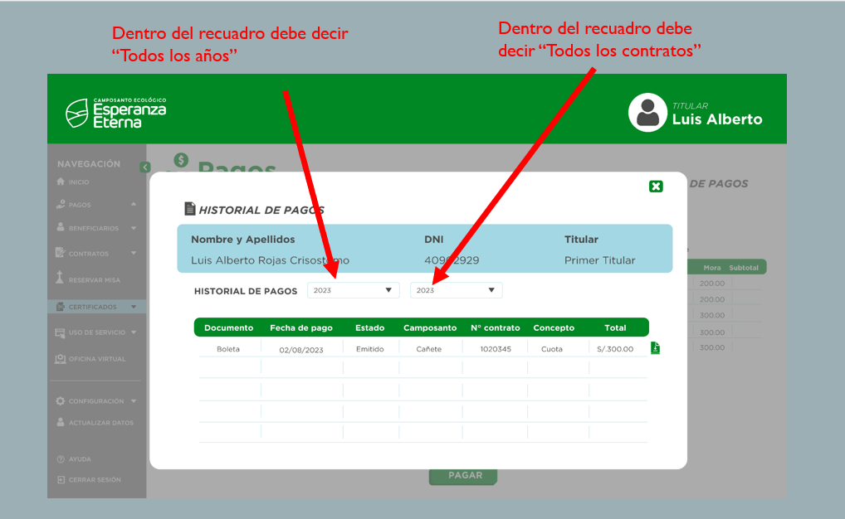

Slide 3
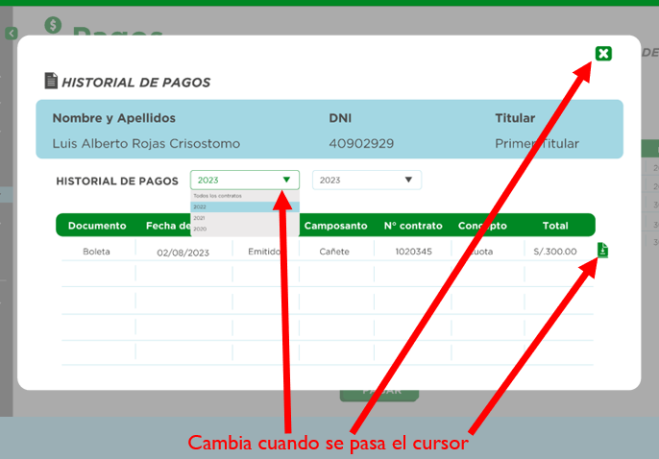

Slide 4
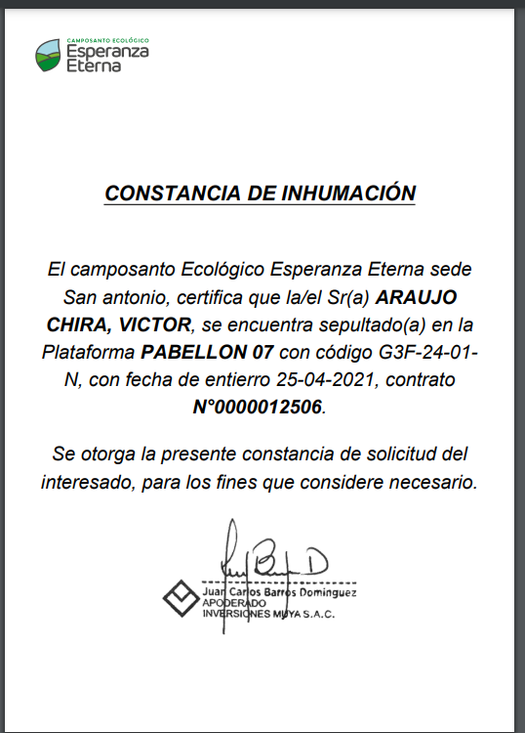
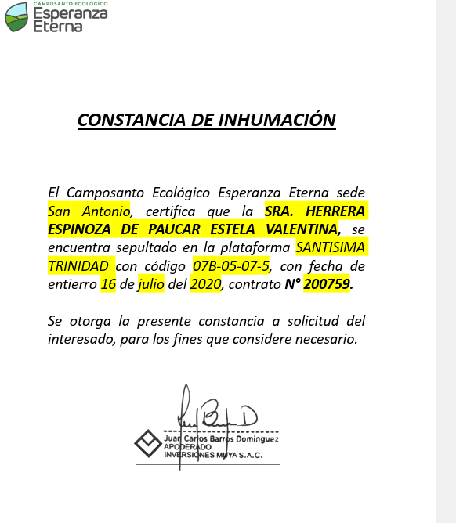
Lo que esta en la pag web
Requerimiento

